Slide 1



Chương 5 Tư Tưởng Hồ Chí Minh Về Đại Đoàn Kết Toàn Dân Tộc Và Đoàn Kết Quốc Tế (tiếp)
Mục tiêu
Chương 5 sẽ trang bị cho sinh viên những quan điểm cơ bản của tư tưởng Hồ Chí Minh về đại đoàn kết toàn dân tộc, kết hợp sức mạnh dân tộc với sức mạnh thời đại và sự vận dụng của Đảng Cộng sản Việt Nam vào sự nghiệp đổi mới đất nước.
Cấu trúc
5.1. Tư Tưởng Hồ Chí Minh Về Đại Đoàn Kết Toàn Dân Tộc
5.2. Tư Tưởng Hồ Chí Minh Về Đoàn Kết Quốc Tế
5.3. Vặn Dụng Tư Tưởng Hồ Chí Minh Về Đại Đoàn Kết Toàn Dân Tộc Và Đoàn Kết Quốc Tế Trong Giai Đoạn Hiện Nay

Slide 2


5.2. Tư tưởng Hồ Chí Minh về đoàn kết quốc tế
5.2.2. Lực lượng đoàn kết quốc tế và hình thức tổ chức

Slide 3

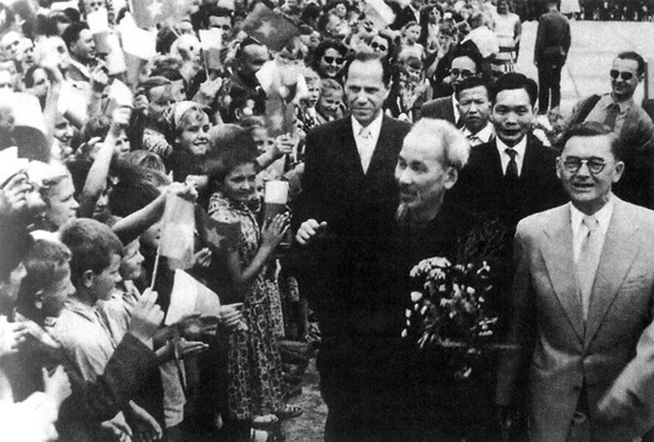
a. Các lực lượng cần đoàn kết
● Phong trào Cộng sản và Công nhân thế giới
● Phong trào đấu tranh dân tộc
● Các lực lượng tiến bộ
Nhân dân Ba Lan nồng nhiệt đón chào Chủ tịch Hồ Chí Minh và Đoàn đại biểu Chính phủ Việt Nam Dân chủ Cộng hòa, tháng 7/1957

Slide 4


b. Hình thức tổ chức
Đoàn kết quốc tế trong tư tưởng Hồ Chí Minh không phải là vấn đề sách lược, một thủ đoạn chính trị nhất thời mà là vấn đề có tính nguyên tắc, một đòi hỏi khách quan của cách mạng Việt Nam
● Đối với các dân tộc trên bán đảo Đông Dương, Hồ Chí Minh dành sự quan tâm đặc biệt.
● Đồng thời, Hồ Chí Minh chăm lo củng cố mối quan hệ đoàn kết hữu nghị hợp tác nhiều mặt với Trung Quốc - nước láng giềng có quan hệ lịch sử văn hoá lâu dài với Việt Nam
● Thực hiện đoàn kết với các dân tộc châu Á và châu Phi đấu tranh giành độc lập.

Slide 5





Để hiện thực hóa đoàn kết quốc tế Hồ Chí Minh hình thành 4 mặt trận đoàn kết
Mặt trận đại đoàn kết dân tộc
Mặt trận đoàn kết Việt – Miên - Lào
Mặt trận nhân dân Á Phi đoàn kết với Việt Nam
Mặt trận nhân dân thế giới đoàn kết với Việt Nam chống đế quốc xâm lược

Slide 6
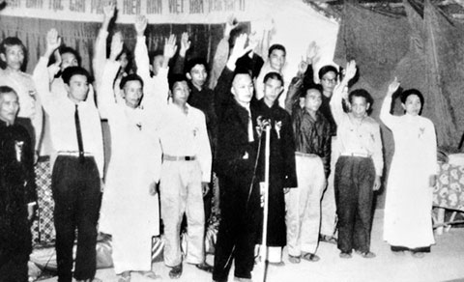

Mặt trận đại đoàn kết dân tộc
Nhằm khơi dậy sức mạnh và quyền tự quyết của mỗi dân tộc
Ngày 20/12/1960, các thành viên của Ủy ban Trung ương Mặt trận Dân tộc Giải phóng miền Nam Việt Nam tuyên thệ trong Lễ thành lập Mặt trận

Slide 7
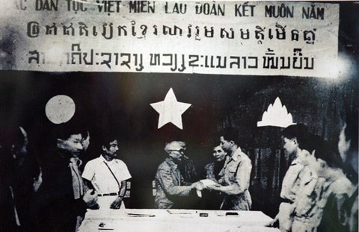
Mặt trận đoàn kết Việt – Miên - Lào
Nhằm phối hợp và giúp đỡ lẫn nhau cùng chiến đấu thắng lợi
Đại hội liên minh Việt - Miên - Lào tại chiến khu Việt bắc tháng 3/1951.
Notes:
Cả 3 dân tộc đều là láng giềng gần gũi của nhau, có nhiều điểm tương đồng về lịch sử , văn hóa và cùng chung 1 kẻ thù

Slide 8
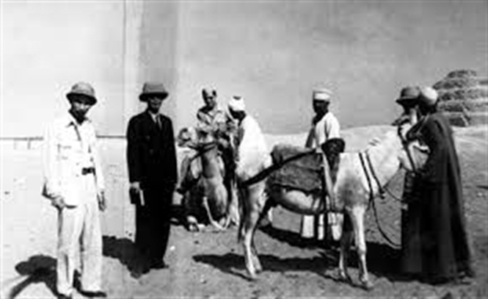
Mặt trận nhân dân Á - Phi đoàn kết với Việt Nam
Nhằm mở rộng, củng cố mỗi quan hệ đoàn kết hữu nghị
Bác Hồ đến thăm kim tự tháp Ai Cập – năm 1946

Slide 9
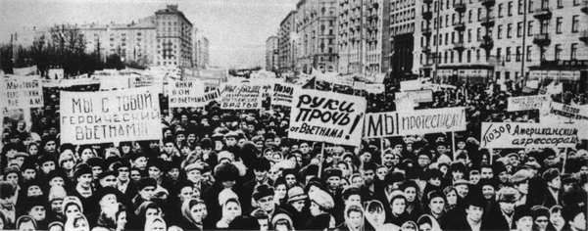
Mặt trận nhân dân thế giới đoàn kết với VN chống đế quốc xâm lược
Nhằm tranh thủ sự đồng tình của các nước chủ nghĩa xã hội, bạn bè quốc tế để tạo thế dựa cho cách mạng viêt nam.
Ngày 8-2-1965, nhân dân Thủ đô Mát-xcơ-va (Liên Xô) mít-tinh ủng hộ nhân dân Việt Nam.

Slide 10
5.2. Tư tưởng Hồ Chí Minh về đoàn kết quốc tế
5.2.3. Nguyên Tắc Đoàn Kết

Slide 11

a. Đoàn kết trên cơ sở thống nhất mục tiêu và lợi ích, có lý, có tình
Place your screenshot here
● Đoàn kết trên cơ sở thống nhất mục tiêu và lợi ích
● Nhờ đặt cách mạng Việt Nam trong bối cảnh chung của Thời đại kết hợp lợi ích của cách mạng Việt Nam với trào lưu cách mạng thế giới và nhận thức về nghĩa vụ của Việt Nam đối với sự nshiệp cách mạng chung của nhân dân tiến bộ trên thế giới

Slide 12
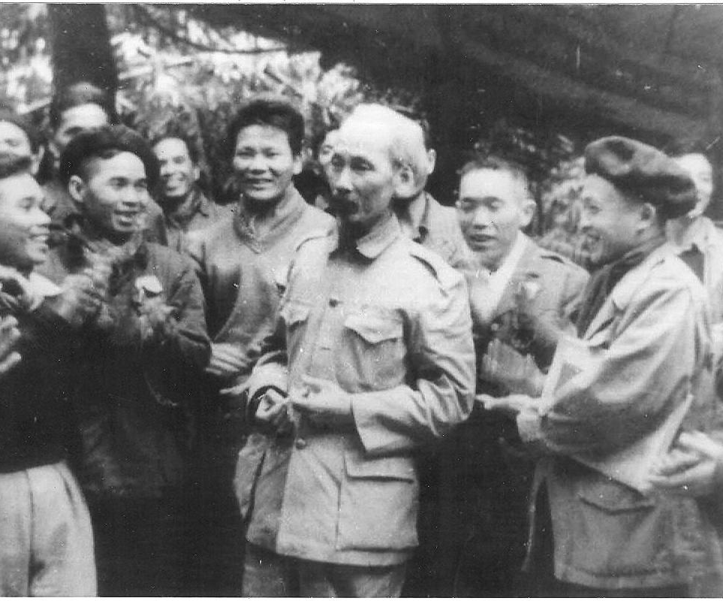
Đối với phong trào cộng sản và công nhân quốc tế,
Hồ Chí Minh chủ trương:
● Giương cao ngọn cờ độc lập dân tộc gắn liền với chủ nghĩa xã hội, thực hiện đoàn kết thống nhất trên nền tảng chủ nghĩa Mac- Lenin và chủ nghĩa quốc tế vô sản
● Giương cao ngọn cờ hòa bình trong công lý

Slide 13
Đối với các dân tộc trên thế giới
Hồ Chí Minh chủ trương:
●“Là một nước ở Đông-Nam Á. Chúng ta hết lòng ủng hộ cuộc đấu tranh chính nghĩa của các khu vực này chống lại sự xâm lược và nô dịch của chủ nghĩa đế quốc , chủ nghĩa thực dân cũ và mới”
● Tôn trọng độc lập , chủ quyền và toàn vẹn lãnh thổ , quyền tự quyết-hợp tác, hữu nghị
● Làm bạn với tất cả các nước dân chủ không gây thù oán với một ai

Slide 14
Đối với các lực lượng tiến bộ trên thế giới
Hồ Chí Minh chủ trương:
● Dân Việt Nam không muốn đổ máu , dân Việt Nam yêu chuộng hòa bình
● Ngọn cờ hòa bình trong công lý là tư tưởng bất di bất dịch của Hồ Chí Minh
● Chính sách ngoại giao : thân thiện với tất cả các nước dân chủ trên thế giới để giữ gìn hòa bình
● Phân biệt rõ bạn và thù trong 2 cuộc kháng chiến

Slide 15
b. Đoàn kết trên cơ sở độc lập, tự chủ
Hồ Chí Minh chủ trương:
Hồ Chí Minh luôn nêu cao khẩu hiệu: “Tự lực cánh sinh, dựa vào sức mình là chính”, “Muốn người ta giúp cho, thì trước mình phải tự giúp lấy mình đã”. Trong đấu tranh giành chính quyền, Người chủ (tương “đem sức ta mà tự giải phóng cho ta”. Trong kháng chiến chống thực dân Pháp, Người chỉ rõ: “Một dân tộc không tự lực cánh sinh mà cứ ngồi chờ dán tộc khác giúp đỡ thì không xứng đáng được độc lập”. Trong quan hệ quốc tế, Người nhấn mạnh: phái có thực lực, thực lực là cái chiêng, ngoại giao là cái tiếng, chiêng có to tiếng mới lớn...
HỒ Chí Minh: Toàn tập, Nxb Chính trị quốc gia, Hà Nội,2011,1.6, tr.522.
Hồ Chí Minh chỉ rõ, muốn tranh thủ được sự ủng hộ quốc tế, Đàng phải có đường lối độc lập, tự chủ và đúng đắn.
Để đoàn kết tốt cần phải có nội lực tốt.
Nội lực là nhân tố quyết định, còn nguồn lực ngoại sinh chỉ có thể phát huy tác dụng thông qua nguồn lực nội sinh.

Slide 16

Danh mục tài liệu tham khảo
1. Nguyễn Phúc Luân: Ngoại giao Hồ Chí Minh - Lấy chí nhân thay cường bạo, Nxb. Công an nhân dân, Hà Nội, 2003.
2. Hồ Chí Minh: Toàn tập, 15 tập, Nxb. Chính trị quốc gia, Hà Nội, 2011.
3. Nguyễn Dy Niên: Tư tưởng ngoại giao Hồ Chí Minh, Nxb. Chính trị quốc gia, Hà Nội, 2002.
4. Phùng Hữu Phú (Chủ biên): Chiến lược đại đoàn kết Hồ Chí Minh, Nxb. Chính trị quốc gia, Hà Nội, 1995.
5. Song Thành: Hồ Chí Minh – Nhà tư tưởng lỗi lạc, Nxb. Lý luận chính trị, Hà Nội, 2005.
6. Lê Văn Yên: Hồ Chí Minh với chiến lược đoàn kết quốc tế trong cách mạng giải phóng dân tộc, Nxb. Chính trị quốc gia, Hà Nội, 2010

Slide 17




Cảm ơn!

